Slide 1
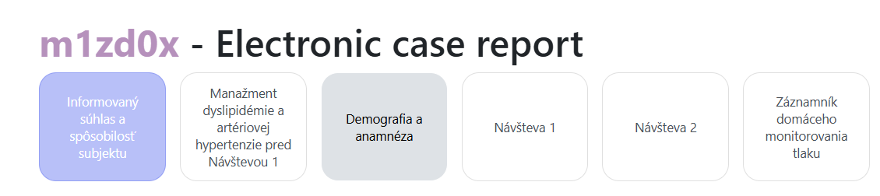

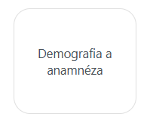
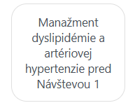
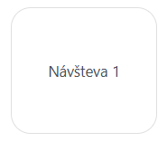
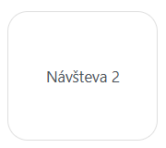
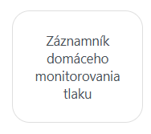
Políčka navrhujeme v poradí ako ide originál dotazník

Slide 2
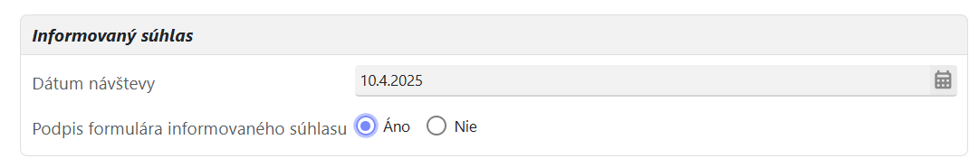
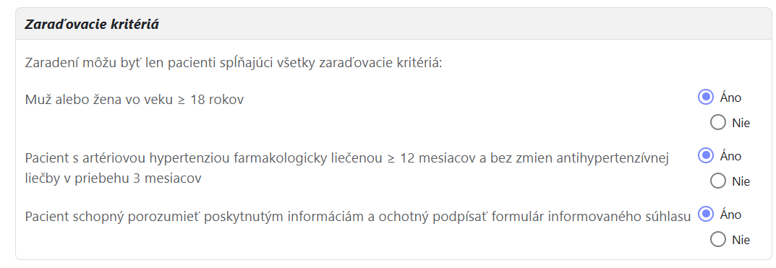
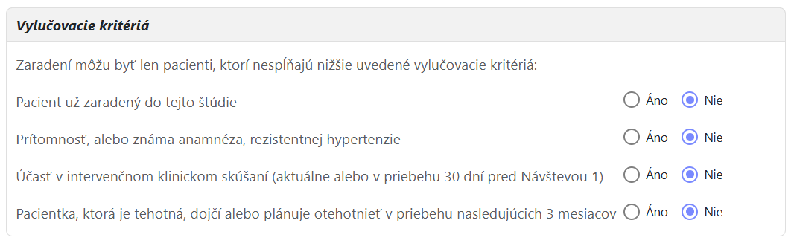
Tu by všetci mali zakliknúť ÁNO, ak dajú nie taký pacient by nemal byť zaradený – dať alert
Tu by všade mali zakliknúť ÁNO, ak dajú nie taký pacient by nemal byť zaradený – dať alert
Tu by všade mali zakliknúť NIE, ak dajú nie taký pacient by nemal byť zaradený – dať alert

Slide 3
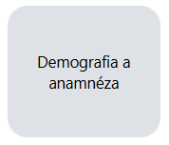
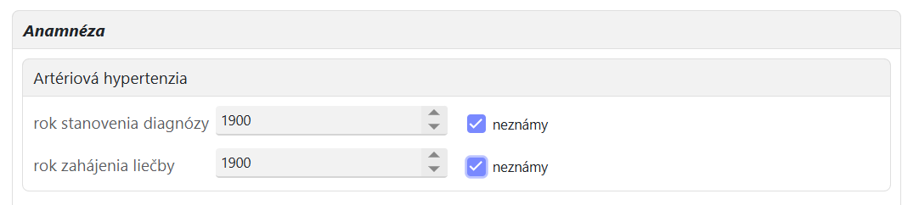
Ak zaklikne neznámy, nemal by sa objavovať žiaden rok
Rok by malo pustiť iba do max. 2024 vrátane, 2025 už nie, keďže pacienti majú mať už min. 1 rok liečenú hypertenziu (zaraďovacie kritérium)

Slide 4
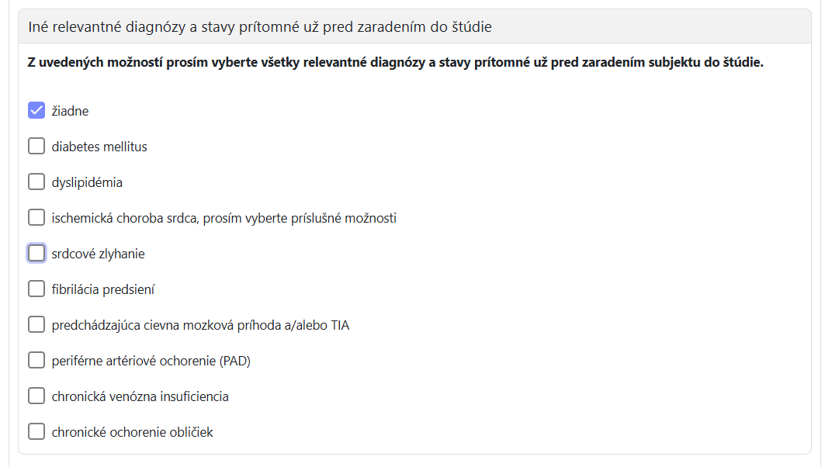
Ak zaklikne políčko žiadne ostatné možnosti by ho už nemalo pustiť

Slide 5
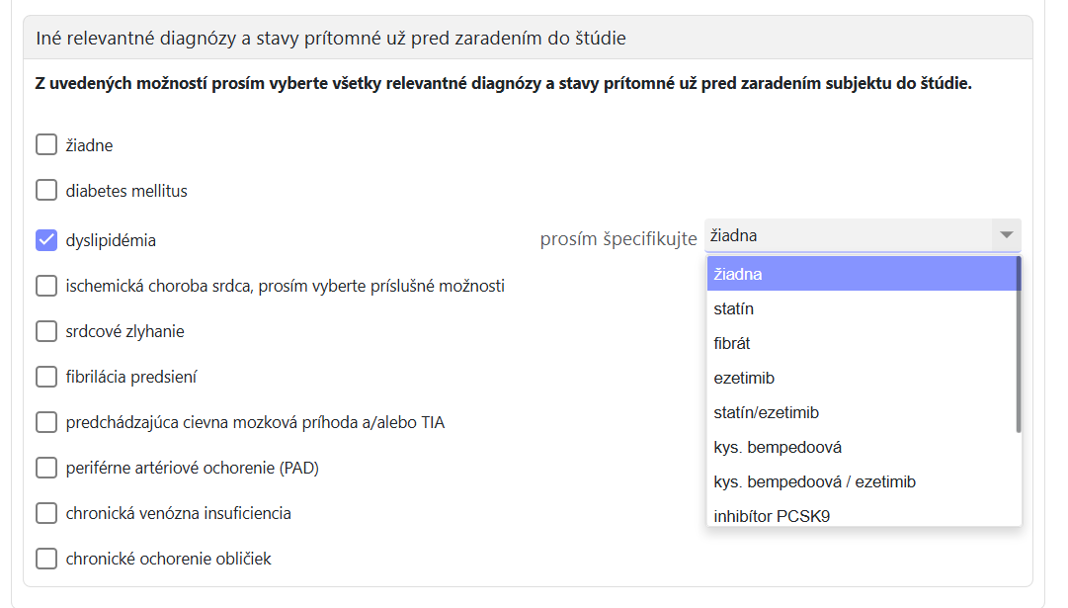
Ak zaklikne políčko dyslipidémia, nedávať tu už tieto možnosti je to v eCRF zbytočne 2 krát – vyplní následne v časti liečba (tam to je tiež)

Slide 6
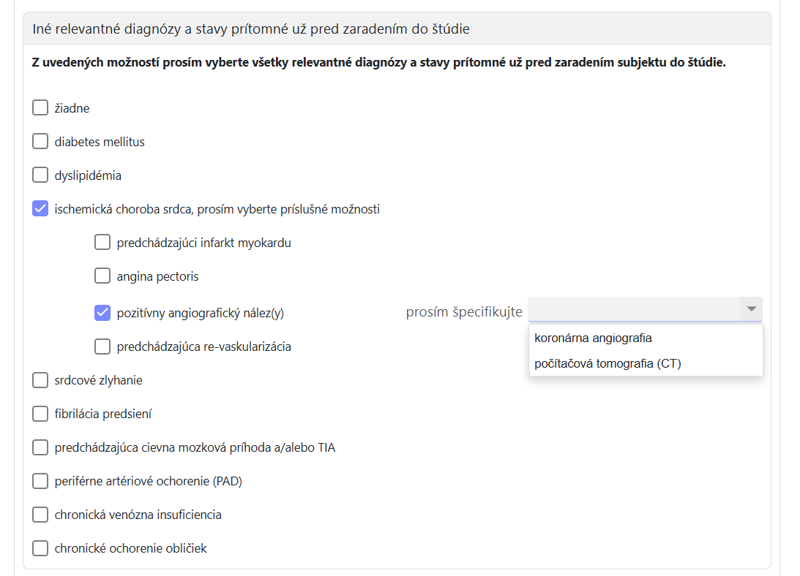
Ak zaklikne políčko pozitívny angiografický nález umožniť aby v prípade potreby mohol aj obe možnosti zakliknúť, nie len jednu z nich

Slide 7
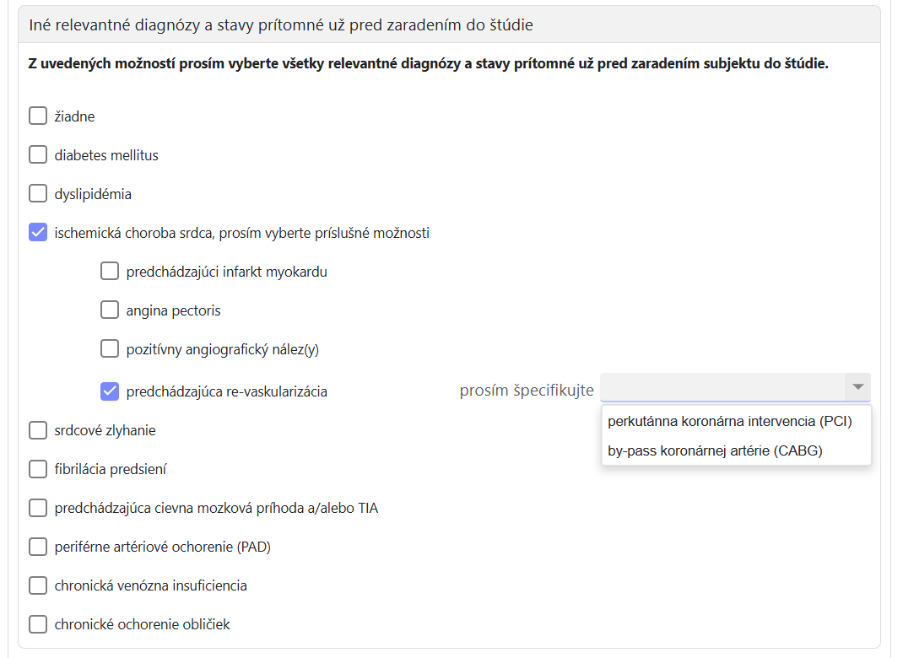
Ak zaklikne políčko predchádzajúca re-vaskularizácia umožniť aby v prípade potreby mohol aj obe možnosti zakliknúť, nie len jednu z nich

Slide 8
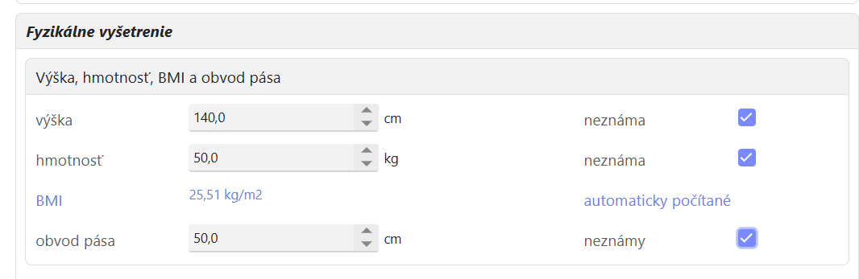
Ak zaklikne neznáma, nemala by sa objavovať žiadna hodnota a v tom prípade nepočíta BMI
Povoliť hodnoty aj mimo nastavených dolných limitov (len ich dať napr. červenou) aby to lekára upozornilo že sa možno pomýlil (viem si aj ženu so 49 kg predstaviť ...)

Slide 9
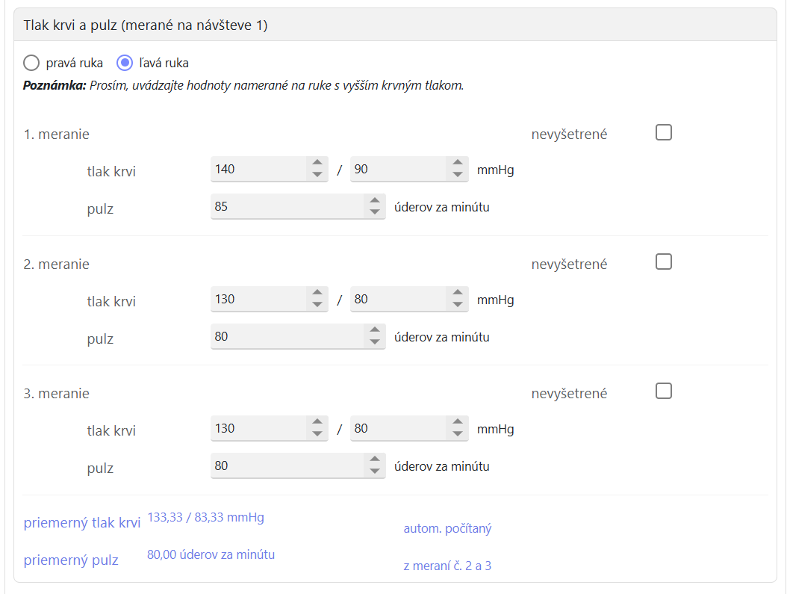
Tu je to zle nastavené – aj TK aj SF sa prepočítava priemer z merania č. 2 a č.3
Zároveň ak nejaké meranie bude chýbať (napr lekár odmeria iba 1 alebo 2 krát) – vtedy nieje možné počítať priemer lebo vyjde blbosť, Ak lekár neurobí niektoré meranie dať alert, že treba 3 merania

Slide 10
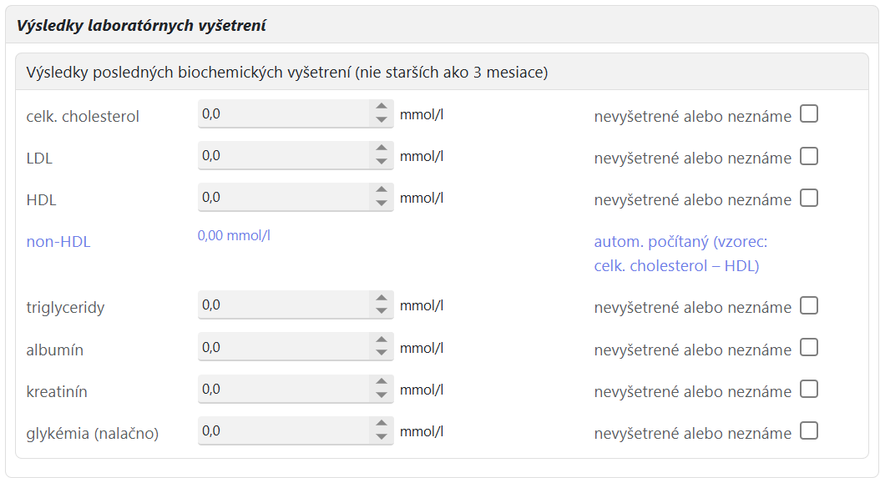
Ak chýba celk. cholesterol alebo HDL nepočítať lebo vyjde blbosť
g/l
μmol/l

Slide 11

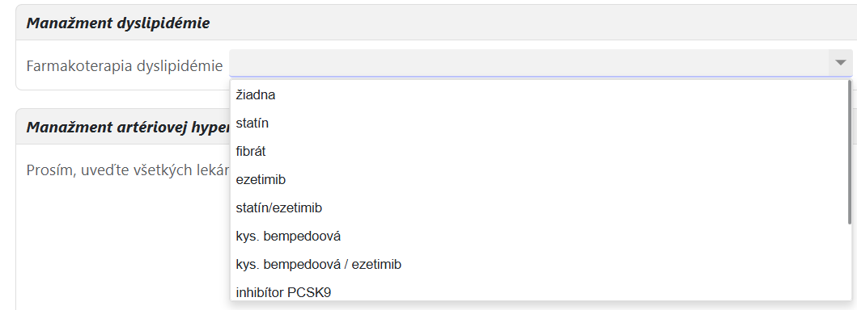
Lekár môže zaškrtnúť aj viac možností

Slide 12
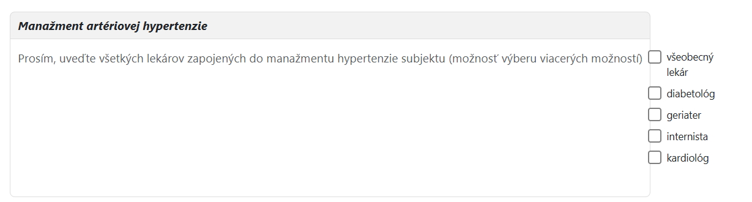
Tu je odskok, vizuálne sa to dá lepšie upraviť?

Slide 13
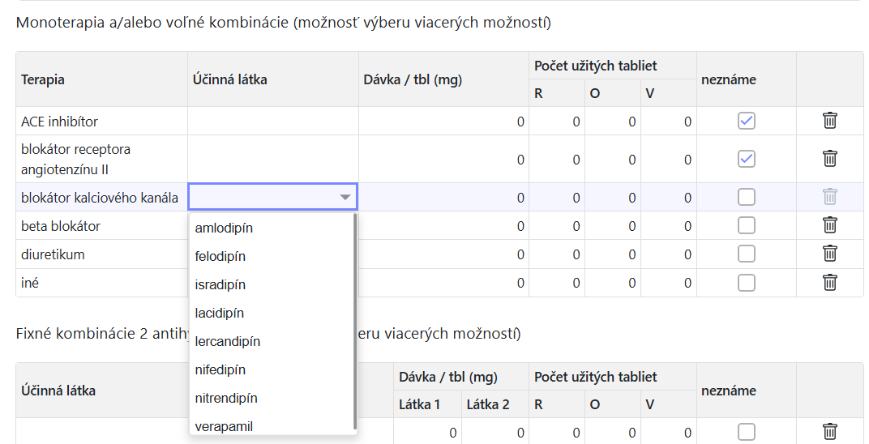
lerkanidipín

Slide 14
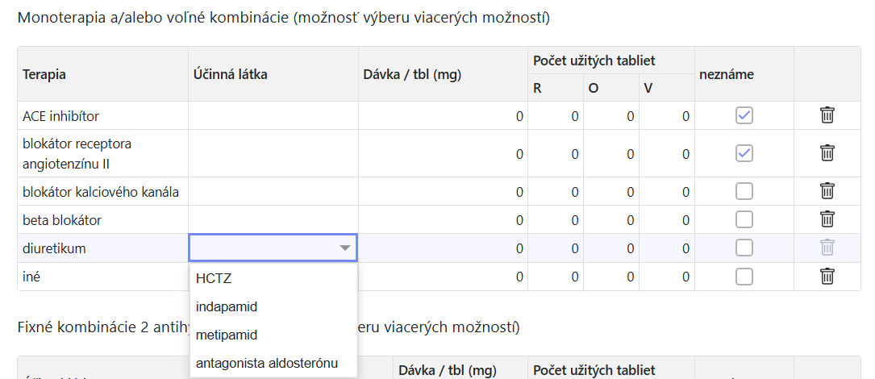
Tieto majú mať samostatný riadok pod diuretikom a delia sa na eplerenón, finerenón, spironolaktón

Slide 15
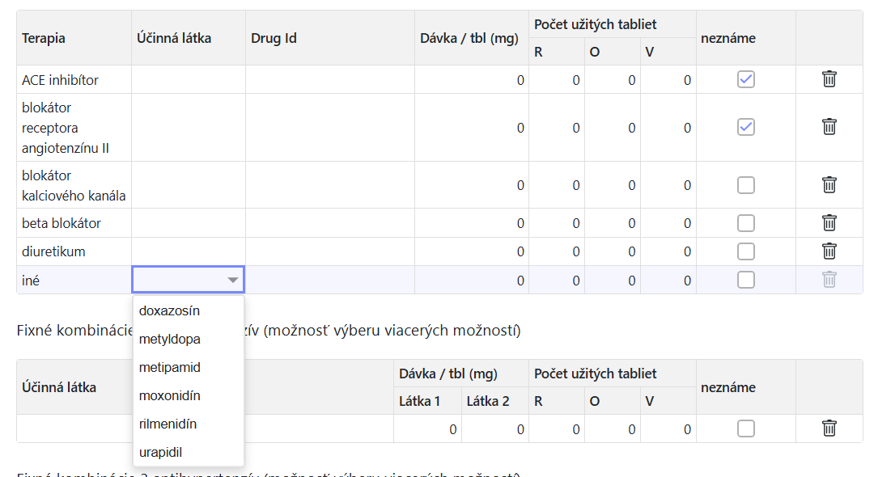
Z týchto iných by mal mať lekár viac možností výberu a nie len jeden liek

Slide 16
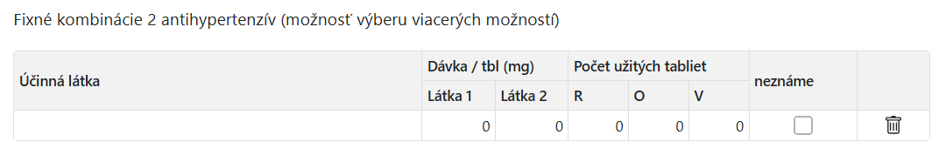
Dať možnosť iné na vypísanie ak by sa stalo, že sme predsa len nejakú fixnú kombináciu zabudli alebo medzčasom prišlo na trh niečo nové

Slide 17
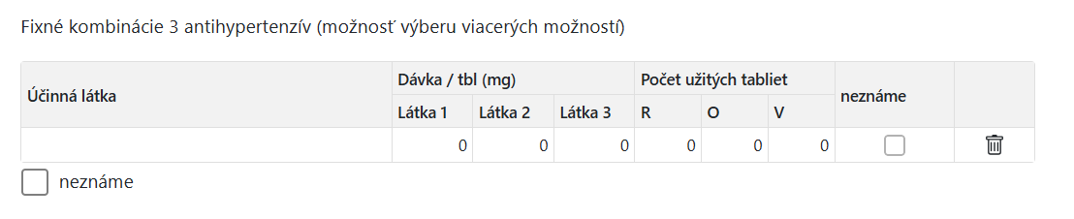
Namiesto neznáme dať iné na vypísanie ak by sa stalo, že sme predsa len nejakú fixnú kombináciu zabudli alebo medzčasom prišlo na trh niečo nové

Slide 18
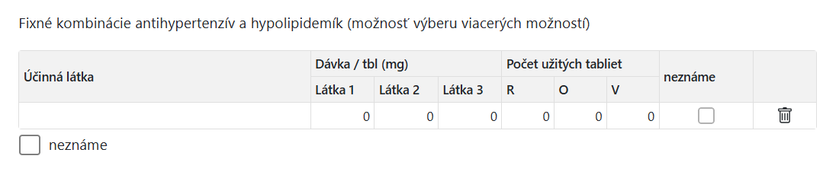
Namiesto neznáme dať iné na vypísanie ak by sa stalo, že sme predsa len nejakú fixnú kombináciu zabudli alebo medzčasom prišlo na trh niečo nové

Slide 19
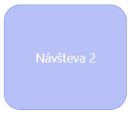
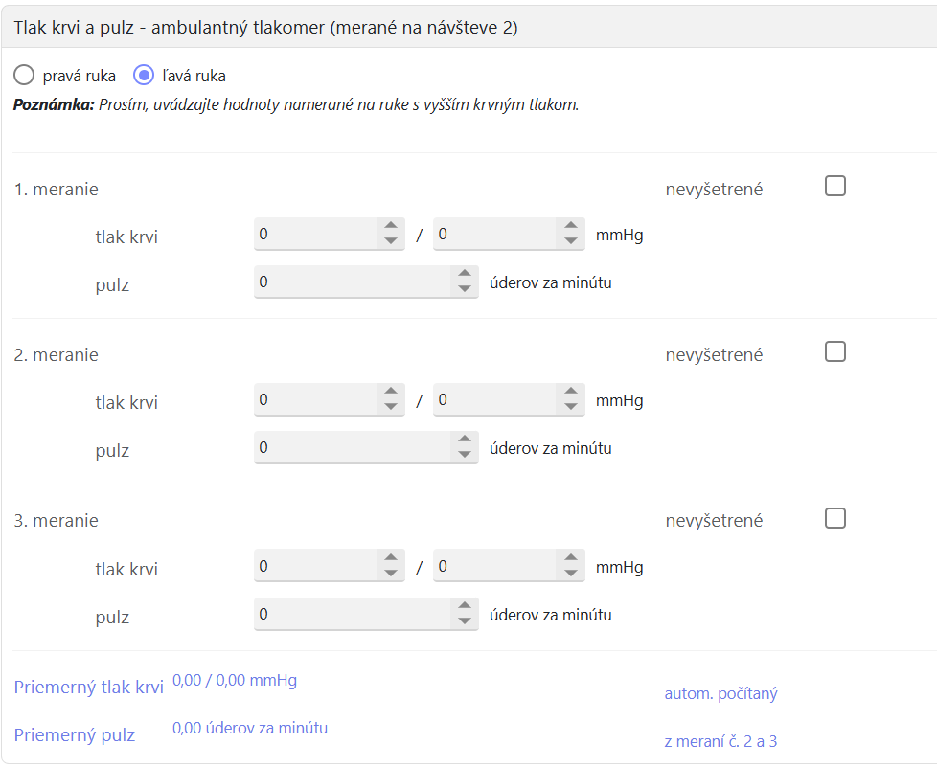
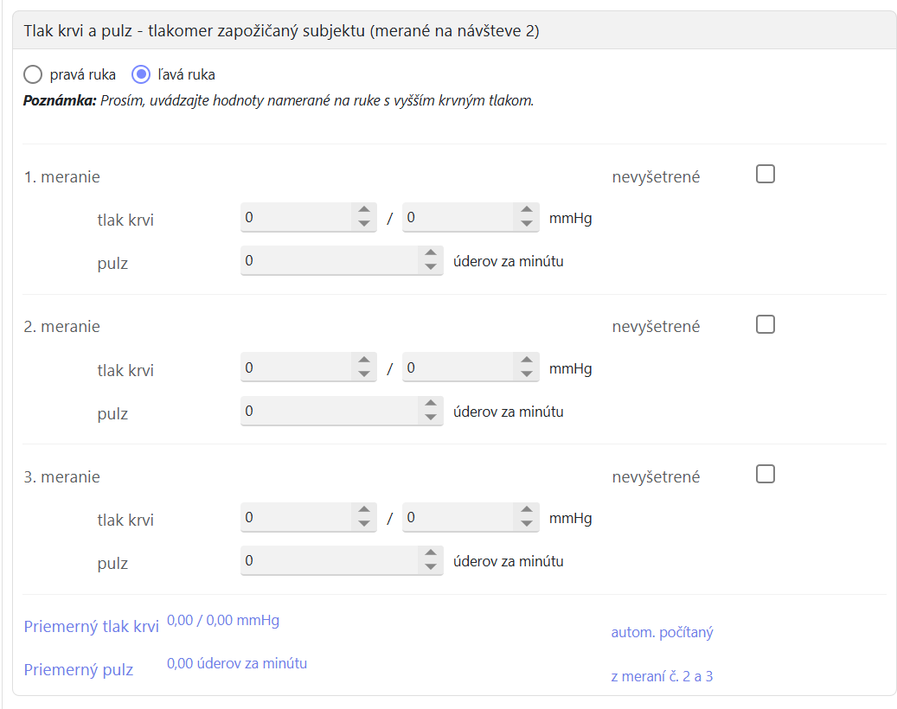
Tu je to zle nastavené – aj TK aj SF sa prepočítava priemer z merania č. 2 a č.3
Zároveň ak nejaké meranie bude chýbať (napr lekár odmeria iba 1 alebo 2 krát) – vtedy nieje možné počítať priemer lebo vyjde blbosť, Ak lekár neurobí niektoré meranie dať alert, že treba 3 merania

Slide 20
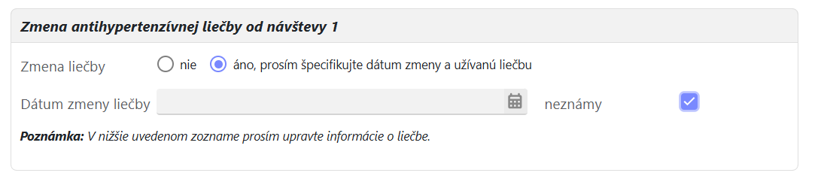
Ak zakliknem ÁNO skontrolovať či dobre prepíše liečbu z minulej návštevy lebo raz mi hodilo 1 liek chybne

Slide 21
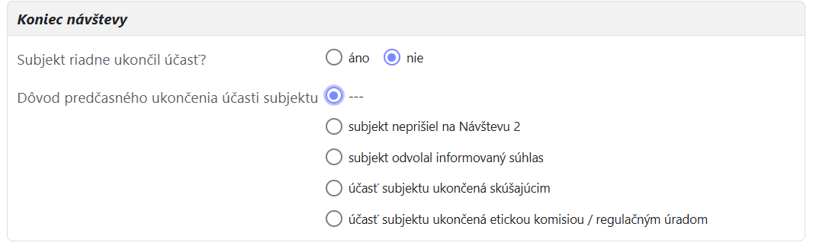
Čo znamenajú tie čiarky? To tu nemá byť

Slide 22

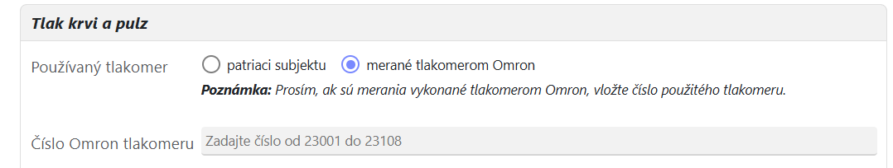
Ako zaistíme aby tu nezabudol vyplniť číslo tlakomeru?
Ako bude lekár vedieť či má on vyplniť alebo poslať vám záznamníky domáceho merania TK?

Slide 23
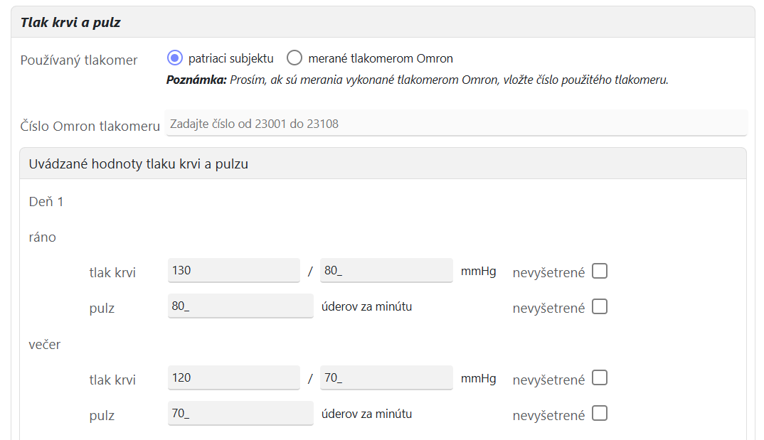
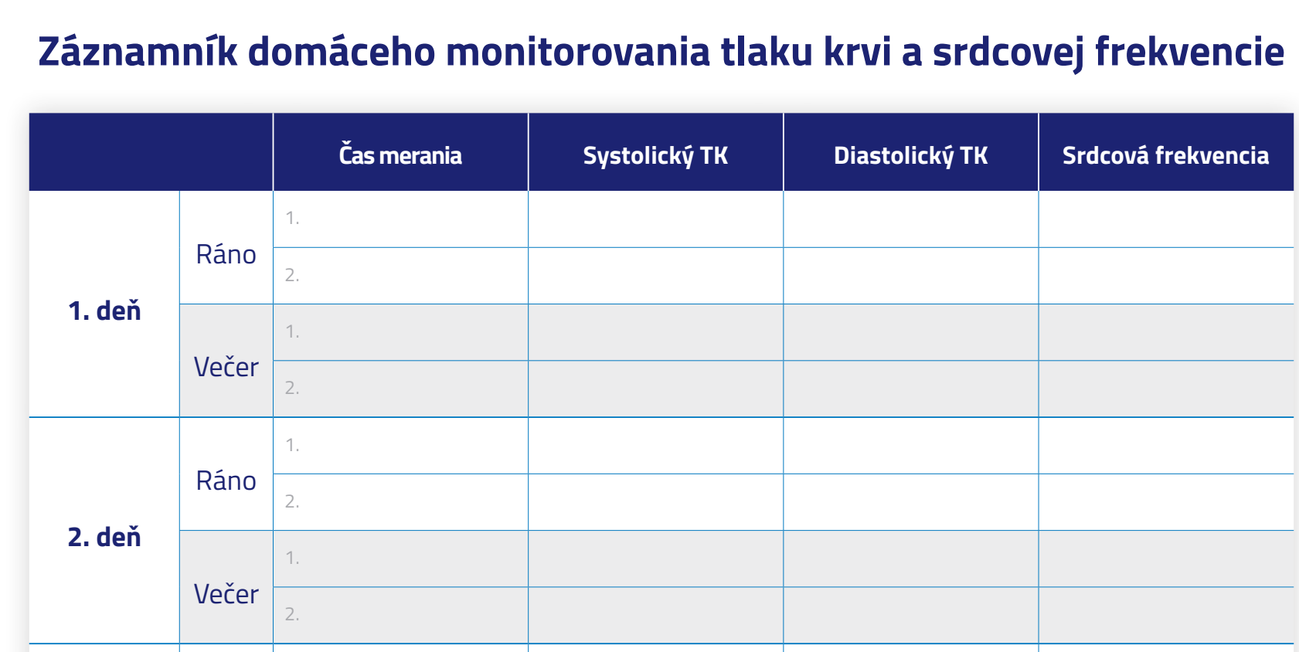
Pre každý deň majú byť 2 merania ráno a dve merania večer

